Slide 1
API Design

Slide 2
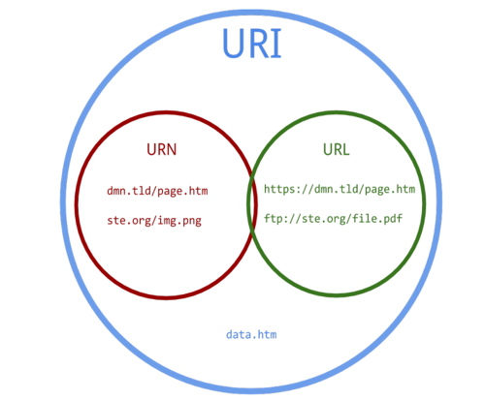
Requirement
What is API Design? API Design is defining interfaces/contracts for interacting between systems. ( server-to-server or server-to-client ) It integrates a set of guidelines to match expectations and keep working consistently.
What is the architectural style for developing web API? - HTTP for client-server communication. - For a formatting language, you use XML/JSON. - The address for the services is a simple URI. - Stateless communication.
In REST, what is a URI? Each resource in the REST is identified by a URI (Uniform Resource Identifier). To access the resource, the client application uses an HTTP operation.
What is a cached response Caching is the capability to keep copies of frequently accessed data in multiple locations along the request-response.
What are some types of Web Services? SOAP Web Services : It runs on the SOAP protocol and sends data using XML technology. Restful Web Services : almost always uses http(s). Stateless, client-server architecture. Recognize resources by uri.
Notes:
API Design이란 무엇인가..
시스템(서버-서버, 서버-클라)간의 상호 작용을 위한 인터페이스/관계라고 정의할 수 있음.
API Design은 요구사항을 충족하고 지속적으로 API가 작동하도록 하기 위해 통합된 가이드라인임.
2. Web API 개발을 위한 아키텍처 스타일은?
클라 서버 통신을 위한 HTTP 프로토콜
통신 매개체로 xml/json 포맷을 사용
간단한 URI로 서비스 주소 표기
상태를 저장하지 않고 통신
3. REST에서 URI가 갖는 의미는 뭔가 - Uniform Resourice identifier의 약자로 REST에서 모든 Resource는 URI로 구분됨
4. 캐쉬된 응답이란게 무슨 소리인가?
여러 위치에서 발생하고 자주 접근되는 데이터의 복사본을 유지하는 기능
5. Web Service의 타입은?
SOAP : soap 프로토콜에서 실행되고 xml 사용
Restful : 거의 항상 http(s)사용하고 상태를 저장하지 않는 서버클라 아키텍쳐고 uri로 리소스를 구분함. 그리고 HTTP 메소드를 사용해서 요청

Slide 3
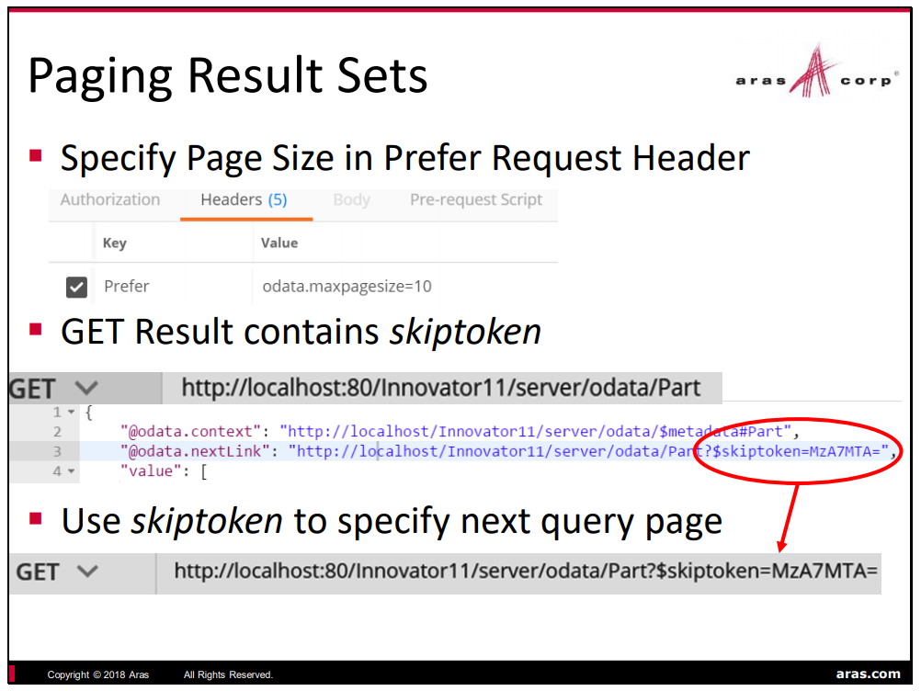
Requirement
6. What are the key components of an HTTP Request? Verb : Indicate HTTP methods(GET, POST, DELETE, PUT … )
URI : To recognize the resource on the server HTTP Version : Indicate HTTP version Request Header : Key-value Pair. It contains metadata like browser type, content format etc.
Request Body : Message content
7. What should be used to filter collected resources?
It is recommended that query parameters. Rather than exposing filter functionality as a separate resource e.g. /users/filter-by-country(X) /users?country=us(O).
8. Name a few types of APIs.
- Open APIs : external or public APIs. Developers require API key or totally open.
- Internal APIs : Exchange resources within an organization.
- Partner APIs : Technically identical to Open APIs. But it has restricted access.
- SERP API : Pages by a search engine. It helps to evaluate, analyze, track, and optimize the visibility of your website.
9. What are the differences between APIs and Web Services?
- API is an essential part of web services for communication. - Web service is an application to provide service through internet
Notes:
6. HTTP 요청의 중요한 요소들은?
Http Method, (GET, POST, DELLETE PUT, PATCH 등)
리소스 구분을 위한 URI
hTTp 버전
각종 메타데이터 집어넣는 키 밸류 쌍의 리퀘스트 헤더
메시지 내용 담은 리퀘스트 바디
7. 결과를 필터링하기 위해 어떻게 API 디자인하나?
쿼리 파라미터로 넣는다. Uri 구분자로 넣지는 않는다. 페이징 처리를 위해 헤더에 페이지 표시 개수를 넣는 케이스도 있음
8. API 타입들?
Open : external or public으로 불리고 개발자들이 API 키를 요청해서 등록 후 사용하거나 아니면 그냥 모두에게 열려 있다.
Internal : open과는 반대되는 개념으로 회사 내부에서 리소스를 공유하기 위해 사용하는 API다.
Partner : 기술적으론느 Open과 다른 것이 전혀 없으나 접근이 제한적이라 인가된 개인 또는 조직만 사용 가능하다.
SERP : 검색 엔진에서 제공하는 결과 페이지를 활용하는 것으로 사이트 분석 트랙킹 가시성 최적화 등에 활용할 수 있다.
9. API와 웹 서비스 차이
웹서비스와 API를 착각하는 경우가 많은데 서비스가 훨씬 큰 개념이로 API는 서비스를 구성하는 요소중 하나이다.
API는 웹 서비스나 nginx, iis, apache등 웹 서버를 통해 노출됨

Slide 4
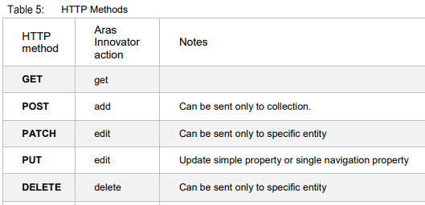
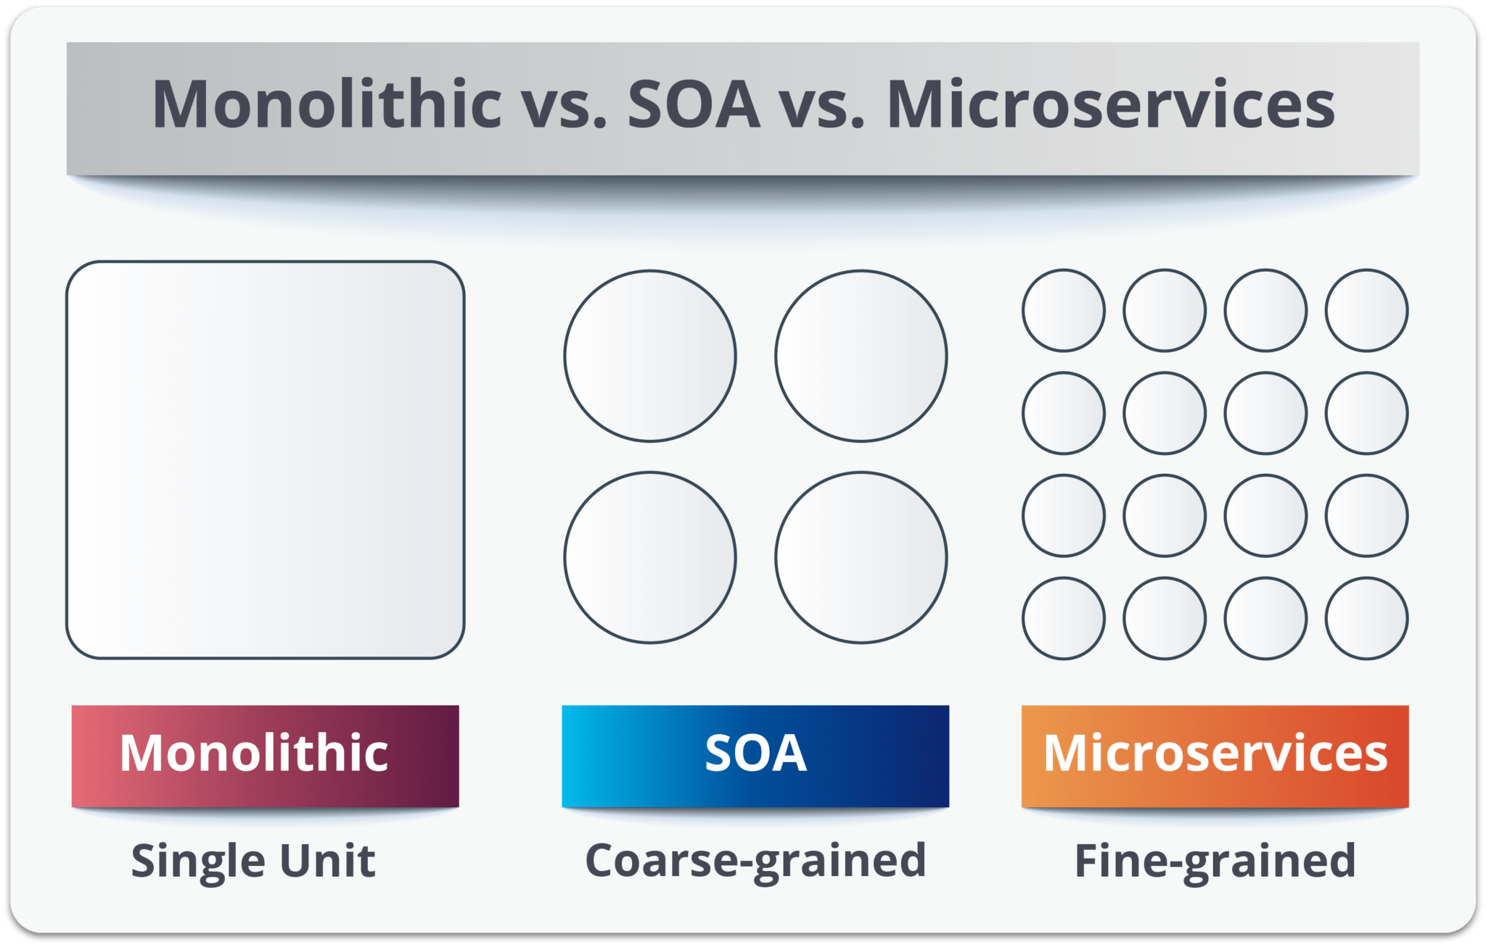
Requirement
10. What is a RESTful API?
A RESTful API is an application program interface (API) based on REST, an architectural model for creating web services. REST uses standard HTTP methods to create, read, update, and delete resources.
11. What is the main difference between POST, PUT and PATCH?
POST : Create
PUT : Update All or replace
PATCH : Update Part
12. Define SOA
A Service-Oriented Architecture (SOA) is an architectural pattern
that consists of services.
Application components use a network communication protocol
to deliver services to other components.
This communication includes the exchange of data or some kind of
coordinating action between services.
13. What are the benefits of REST web services?
- low learning curve because of http - support various technologies for data transfer like text, xml, json, image others. - Lightweight standard for HTTP
(stateless makes the implementation is loosely coupled between Client and Server)
Notes:
10. 그래서 Restful API가 뭔데?
REST에 기반한 API 아키텍처 모델로 웹 서비스를 만드는데 사용한다. 표준 HTTP 메소드를 사용하여 리소르를 CRUD한다.
11. POST, PUT, PATCH 차이
Post는 새로 생성
Put는 업데이트 전체 또는 교체. 업데이트 안하는 필드라고 해서 값 안넣어 보내면 해당 필드 널 됨
Patch 바꿀 부분만 업데이트
12. SOA의 정의
서비스 지향 아키텍처로 여러 서비스들로 구성됨. 동일한 네트워크 프로토콜을 사용하여 컴포넌트끼리 서비스를 제공함. 서비스 제공에는 데이터 교환 뿐 아니라 서비스들간의 행동 규정도 포함임
SOA는 업무 중심으로 서비스를 비즈니스 단위로 나누고 전사적인 아키텍처 접근 방식. MSA는 어플리케이션 개발 팀 내의 구현 전략
REST 웹 서비스의 이점
익숙한 프로토콜 써서 러닝커브 낮음
다양한 기술 적용 가능
가벼움 서버에서 상태 관리 안하기 때문에 클라와 서버 사이 관계가 느슨함

Slide 5
https://www.twine.net/blog/13-api-design-interview-questions-and-answers/
https://www.aras.com/en/support/documentation
https://azderica.github.io/01-architecture-soa/

